Slide 1

분리수거 척척박사
<Dr.ChuckChuck>
201814116 권태윤
201613188 송태인
201613187 송용수
Notes:
안녕하십니까, 닥터 척척 팀의 분리수거 척척박사 발표를 시작하겠습니다.

Slide 2
목차
프로젝트 개요
프로젝트 구성
하이라이트
프로젝트 보완 및 개선
기대효과
Notes:
목차는 다음과 같이 5개로 구성했습니다.

Slide 3
1. 프로젝트 개요
코로나19로 인한
비대면 소비 증가
일회용품
사용 비율 급증
올바르지 않은 분리배출
환경오염, 자원부족
“분리수거 척척박사”와 함께하는
올바른 재활용품 분류
Notes:
최근 코로나19로 인해 배달음식 등의 비대면 소비가 증가했고,
일회용품 사용 비율 또한 덩달아 늘어났습니다.
또한 우리나라의 경우 통계상의 재활용률은 80퍼센트 이상이지만,
올바르게 분리배출 되지 않은 쓰레기가 많아 물질 회수율을 포함한 실질 재활용률은 40퍼센트에 불과한 상황입니다.
올바르지 않은 분리배출은 불필요한 환경오염과 자원부족, 비용문제를 야기합니다.
따라서 저희 팀은 분리수거 척척박사를 통해 누구에게나 쉽게
올바른 분리수거 방식을 알려줌으로써 환경보호에 도움이 되고자 하여 프로젝트를 기획하게 되었습니다.

Slide 4
2. 프로젝트 구성
서비스 시나리오 1
서비스 시나리오 2
사진 촬영 or 불러오기
분리수거 Tip
이미지 분류 결과 확인
알고 싶은 카테고리 선택
해당 항목의 상세한 분리수거 Tip 확인
해당 카테고리의
분리수거 방법 확인
Notes:
서비스 시나리오는 크게 2가지로 나뉩니다.
첫번째는 사진을 촬영하거나 불러와서 어떤 쓰레기인지 확인한 뒤 해당 항목의 자세한 분리수거 방법을 알려주는 방식,
두번째는 카테고리 별로 정리되어 있는 분리수거 방법을 확인하는 방식입니다.

Slide 5



2. 프로젝트 구성
TensorFlow Lite Model Maker
→ 안드로이드와의 연동성
Object Detection Model
→ 정확도, 학습시간, 모델 크기 등 고려
Detector
EfficientNet-Lite V3
< 시스템 설계 >
< 인터페이스 설계 >
Notes:
다음은 시스템과 인터페이스 설계입니다.
시스템 구조는 기계 학습 모델을 어플리케이션 바이너리에 번들로 묶는 방식을 채택했습니다.
모델은 안드로이드 환경의 연동성과 모바일 기기를 대상으로 배포하는 점을 고려하여
텐서플로우 라이트 프레임워크를 사용했습니다.
정확도, 학습시간, 모델 크기 등과 모바일 환경을 고려하여 이피션트넷 라이트 모델을 선정했고,
구글 코랩에서 모델 메이커 툴을 이용해 학습을 진행했습니다.

Slide 6
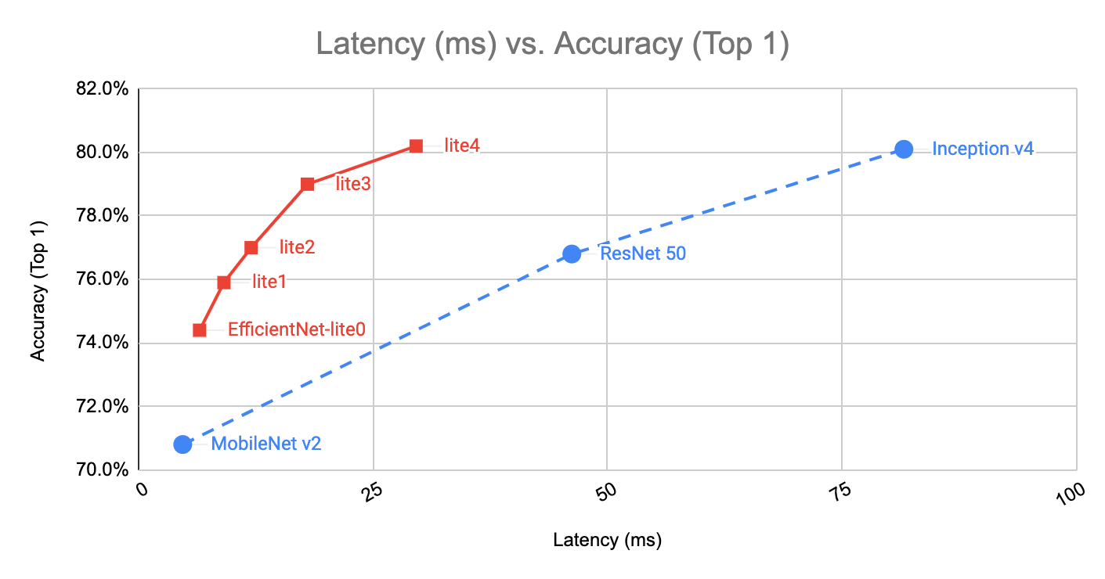
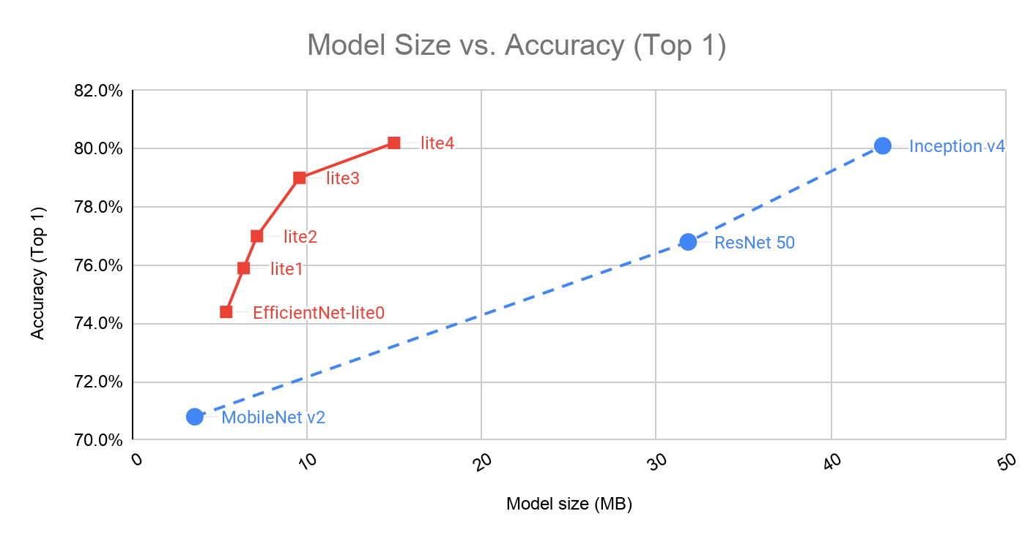
2. 프로젝트 구성
[ EfficientNet-Lite V3 ]
< x축 – 지연 시간 | y축 - 정확도 >
< x축 – 모델 크기 | y축 - 정확도 >
Notes:
위의 2장의 사진은 Y축을 정확도, X축을 각각 지연시간과 모델 크기로 두고 여러 모델들을 비교한 그래프입니다.
그래프를 보면 앞서 채택한 이피션트넷 라이트 모델군은 훨씬 적은 지연 시간과 작은 용량으로
레스넷50, 모바일넷 등과 비교하여 비슷하거나 높은 정확도를 보이고 있습니다.
이 중에서도 저희 팀은 해당 모델군의 그래프 기울기가 V3에서 V4로 갈 때
크게 작아지는 것을 고려하여 V3 모델을 사용하기로 결정했습니다.

Slide 7
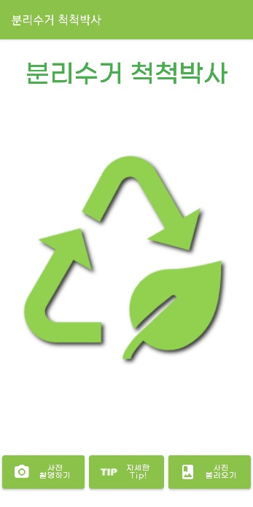
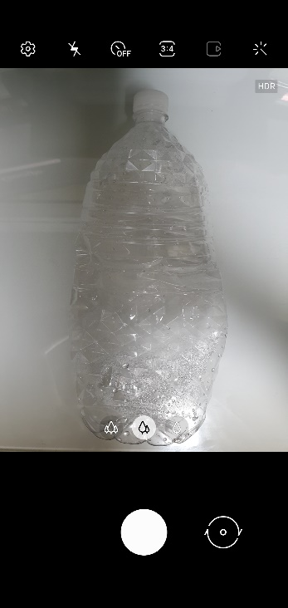
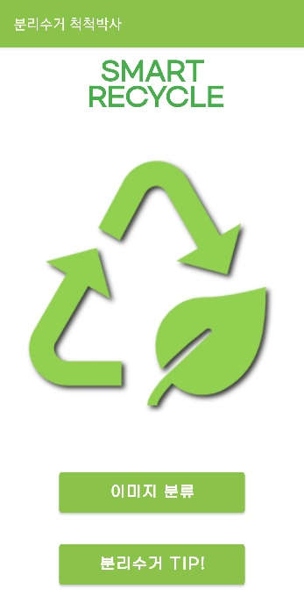
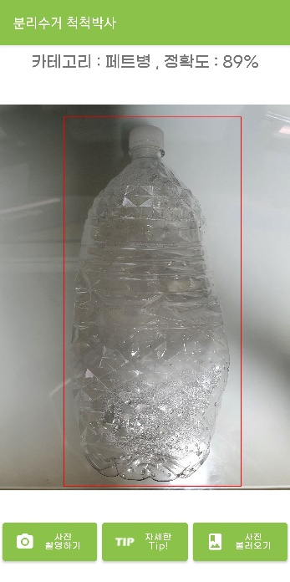
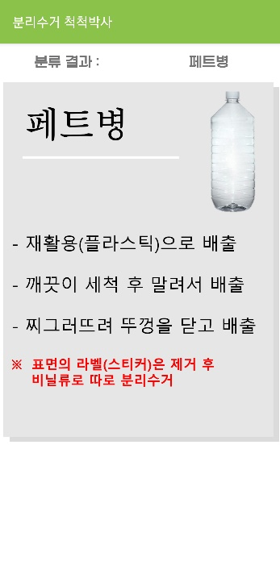

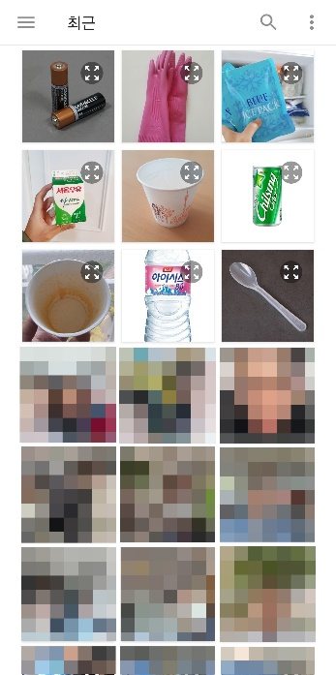
2. 프로젝트 구성
< 이미지 분류를 통한 분리수거 방법 제공 >
Notes:
다음은 UI 입니다.
이미지 분류, 사진 촬영 또는 불러오기 후 자세한 팁으로 진행되는 분리수거 방법,

Slide 8
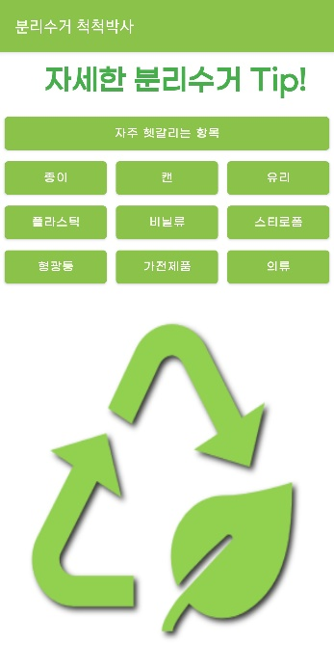
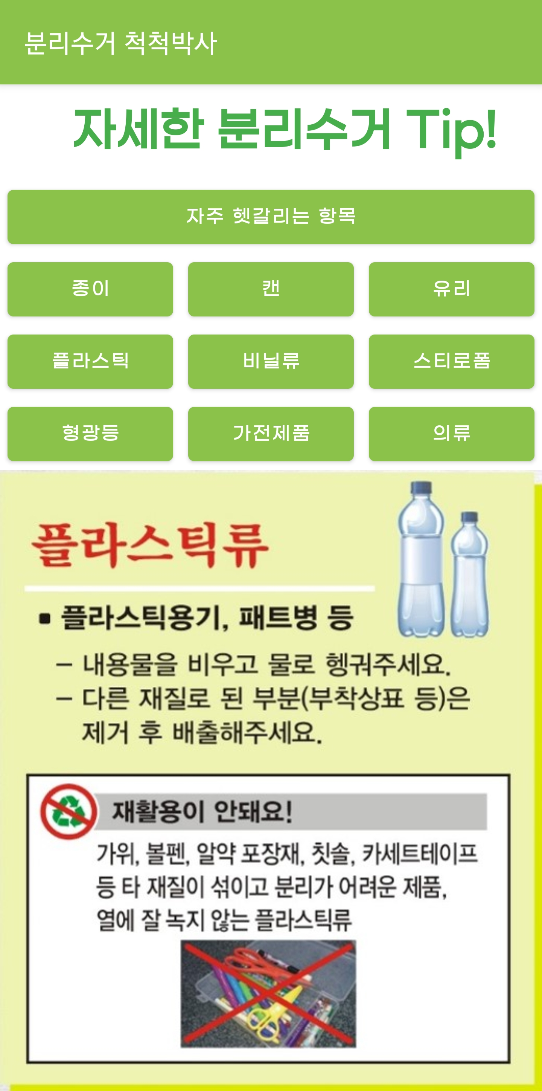
2. 프로젝트 구성
< 9가지 카테고리에 대한 분리수거 방법 제공 >
Notes:
9가지 카테고리에 대한 분리수거 방법,

Slide 9
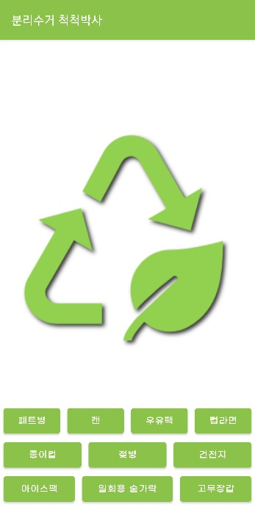
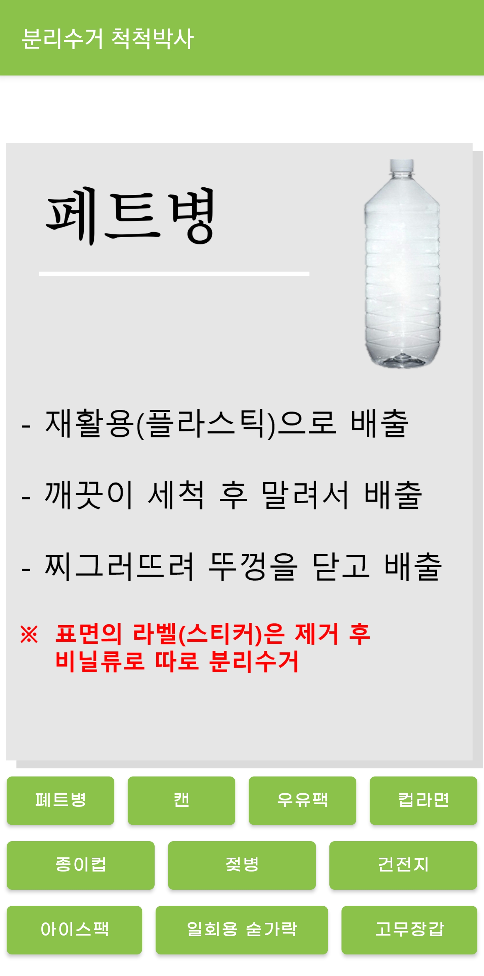
2. 프로젝트 구성
< 10가지 헷갈리는 목록에 대한 분리수거 방법 제공 >
Notes:
10가지 헷갈리는 목록에 대한 분리수거 방법을 제공합니다.

Slide 10
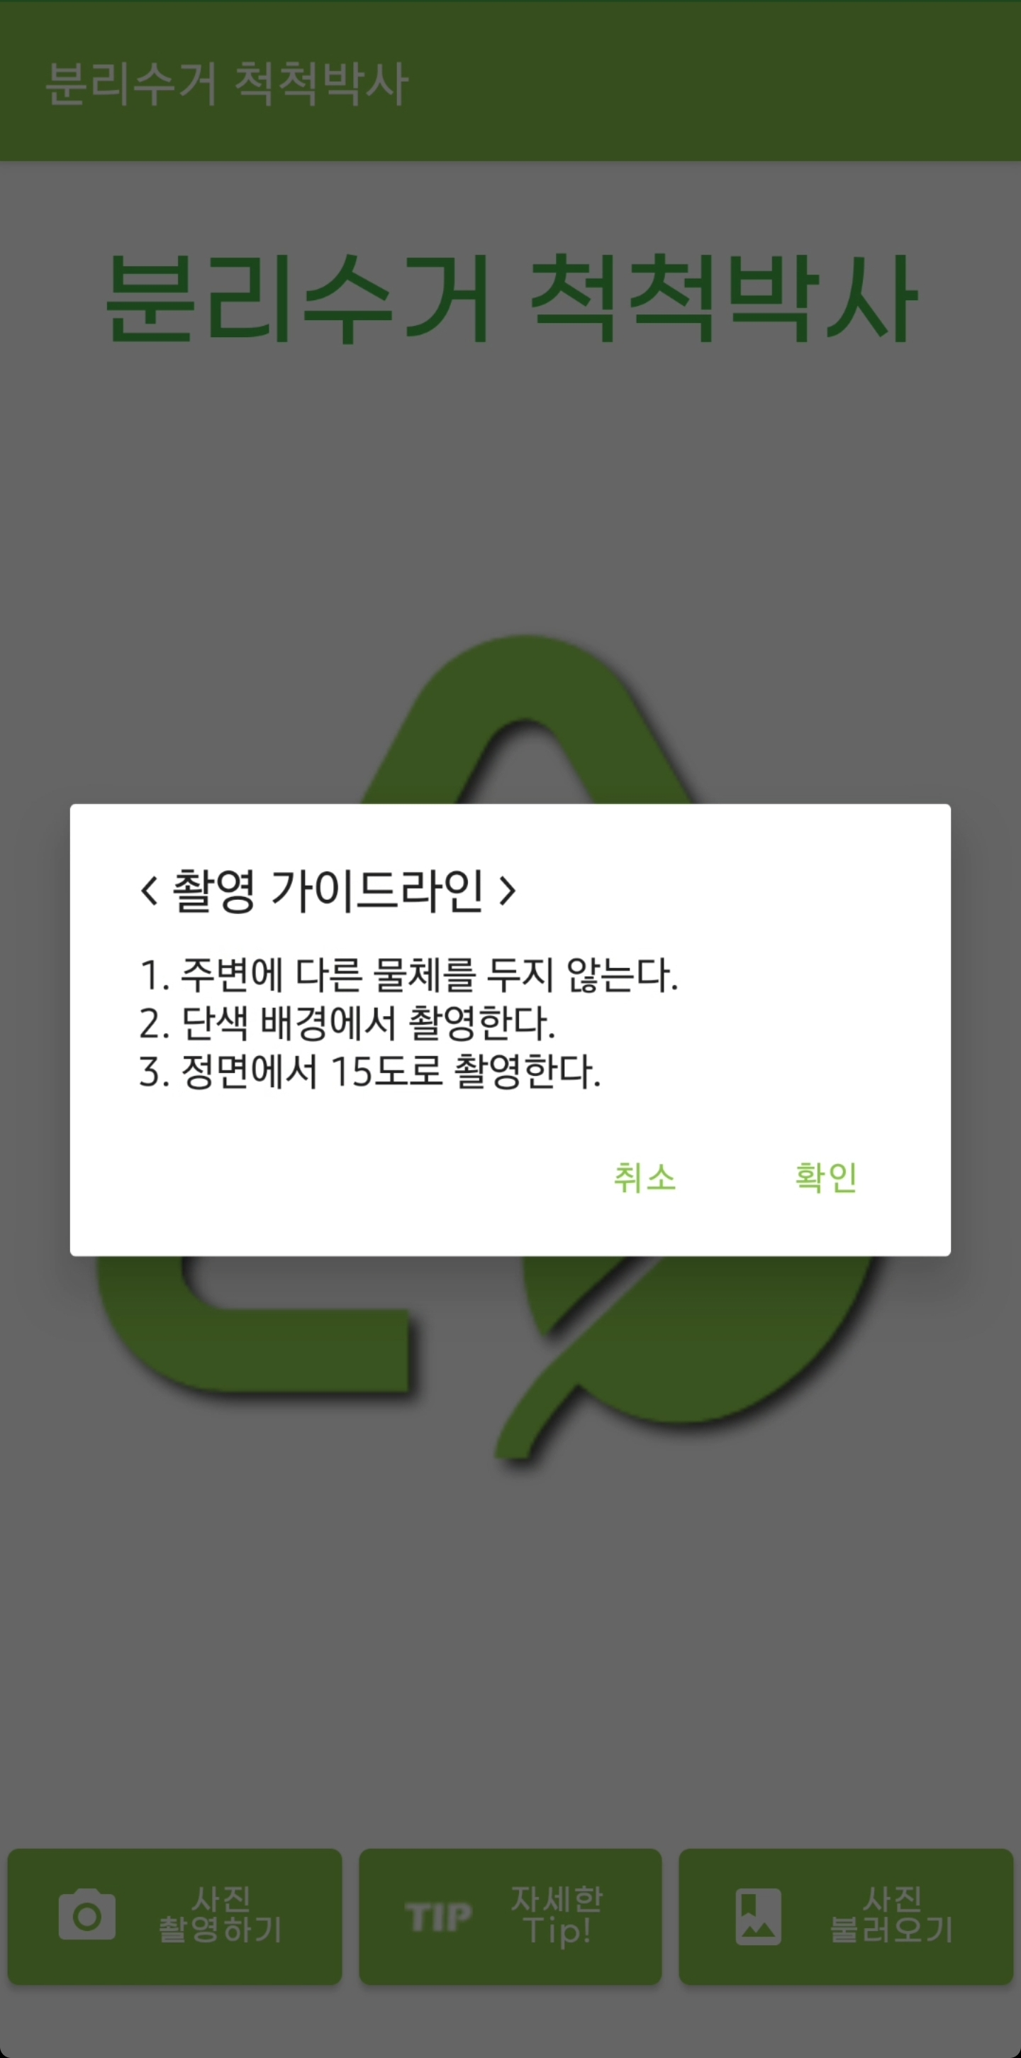
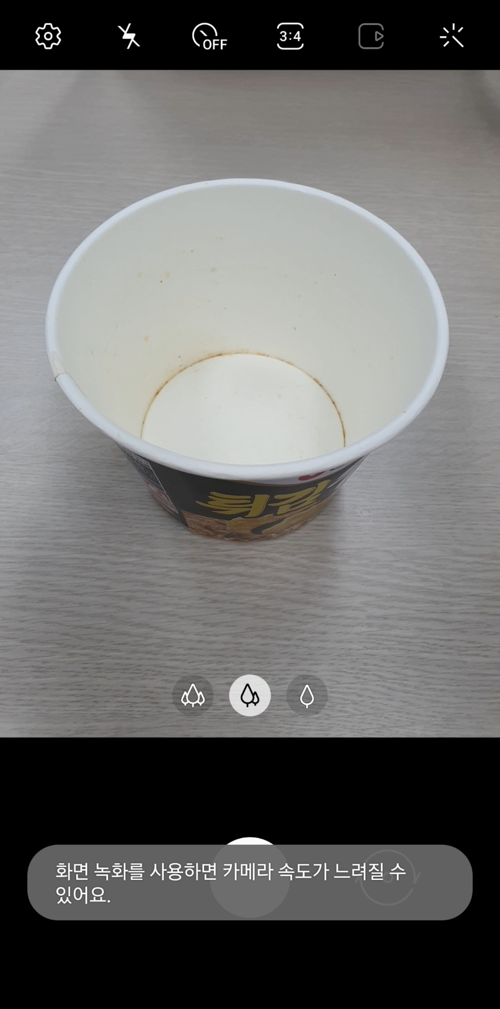
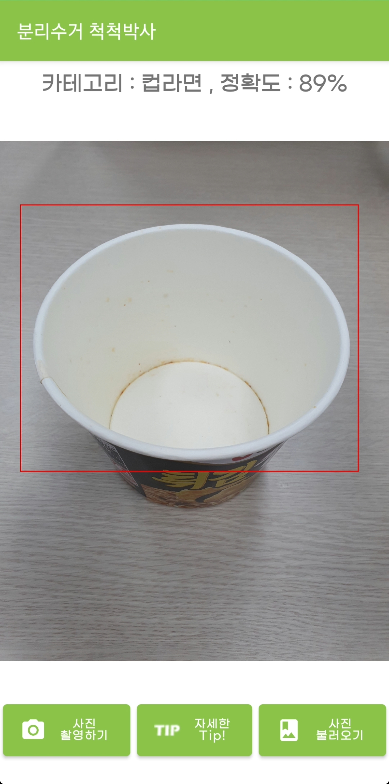
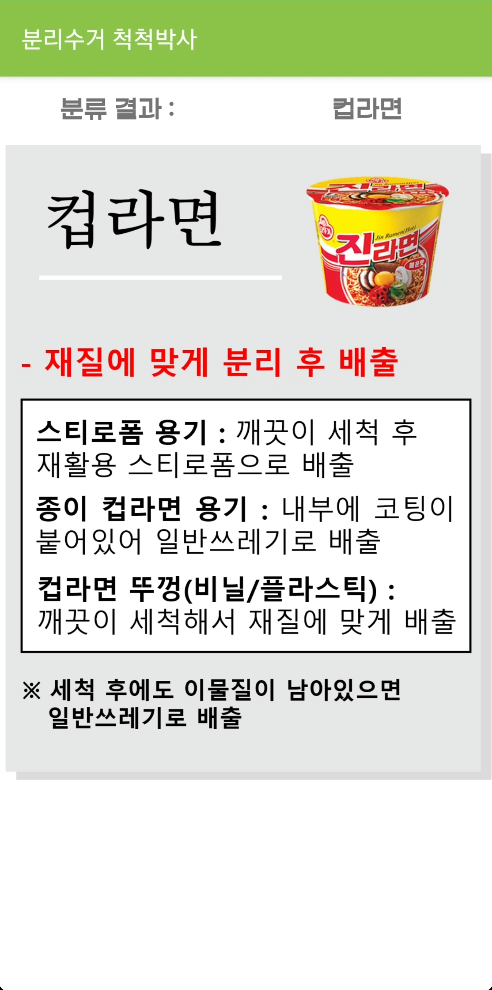
3. 하이라이트
< 가이드라인 >
< 사진 촬영 >
< 결과 화면 >
< 자세한 Tip >
Notes:
다음은 저희 팀이 생각하는 프로젝트의 하이라이트 부분입니다.
가이드라인에 맞춰 사진을 촬영하면, 어떤 쓰레기인지 구분하여 정확도와 함께 사용자에게 알려줍니다.
사용자는 자세한 팁 버튼을 눌러 해당 쓰레기의 올바른 분리배출 방법을 알 수 있습니다.

Slide 11
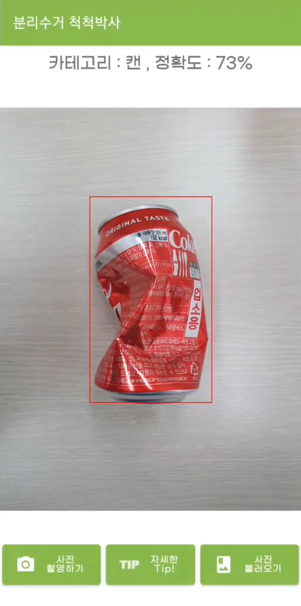
4. 프로젝트 보완 및 개선
< 변형된 모양의 객체 탐지 (찌그러진 캔) >
< 부족한 개별 항목 (10가지) >
Notes:
프로젝트 보완 및 개선점으로는 2가지가 있습니다.
먼저 인식하는 대상이 쓰레기인만큼 사진의 찌그러진 캔처럼 대상이 원래의 형태에서 벗어난 경우가 많습니다.
이 때 정확도가 낮게 나오거나, 대상을 인식할 수 있는 사진 촬영 각도가 평소에 비해 좁아졌습니다.
이 점에 대해서는 데이터셋을 최대한 많이 모으고 부족한 데이터셋의 경우 이미지를 회전하거나 직접 촬영하는 방식으로 해결하고 있습니다.
두번째는 개별 항목의 개수가 적다는 점입니다.
현재 분리수거 척척박사는 넓은 카테고리 별 분리수거 정보를 제공하고 있지만,
아이스팩, 젖병, 캔 등 개별 항목에 대해서는 자주 사용하는 6가지 항목과 헷갈릴 만한 4가지 항목으로 총 10가지의 쓰레기만 인식할 수 있습니다.
해당 문제점은 초기 기획단계에서 프로젝트의 규모보다 완성도를 높이는 것에 더 치중하다 발생했고,
개별 항목들을 추가로 선정해 데이터셋과 함께 프로젝트에 더함으로써 해결할 계획입니다.

Slide 12
5. 기대효과
“분리수거 척척박사”와 함께하는
올바른 재활용품 분류
< 경제적 효과 >
< 환경적 효과 >
4개 생활폐기물
(플라스틱, 금속, 유리, 종이)
재활용률을 1%만 높여도
연간 639억 원 절약
재활용 가능 자원 직매립 Zero화
매립시설 수명 연장
매립, 소각물질의 최소화
환경오염 예방
< 프로젝트 성과에 대한 기대효과 >
Notes:
분리수거 척척박사의 개발 동기이자 목표인 올바른 분리수거법이
많이 알려지고 생활화된다면, 긍정적인 경제적 효과와 환경적 효과가 생겨날 것으로 기대하고 있습니다.
환경부 보도자료에 따르면, 4개 생활폐기물인 플라스틱, 금속, 유리, 종이의 재활용률을 1퍼센트만 높여도 연간 639억 원을 절약할 수 있습니다.
또한 재활용이 가능한 자원들이 직매립 되는 경우가 0에 수렴하게 되어 자동적으로 매립시설의 수명은 늘어나고,
매립되거나 소각되는 물질의 양도 줄어들어 환경오염을 예방할 수 있습니다.

Slide 13
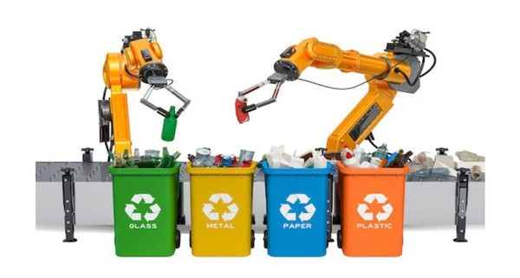
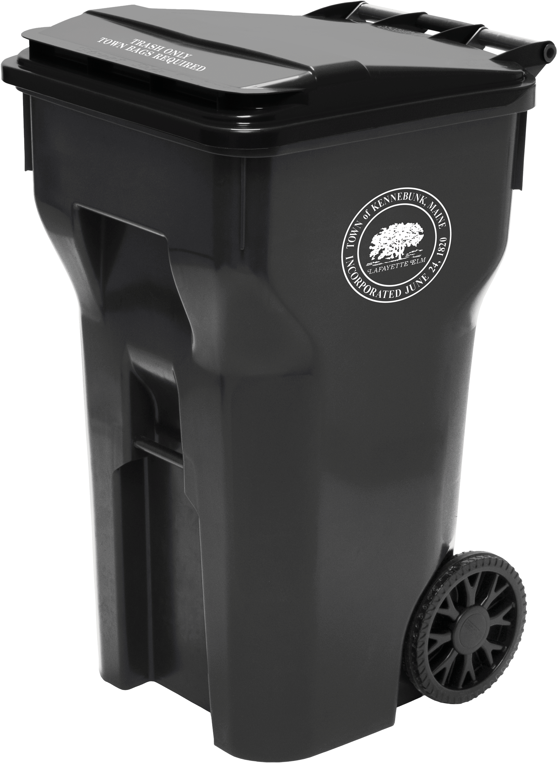
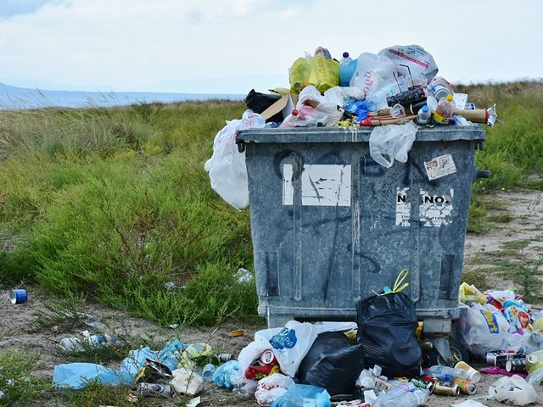

5. 기대효과
< 프로젝트 활용 및 확장 가능성 >
Notes:
그리고 프로젝트를 확장해 학습시킨 모델과 쓰레기통, 카메라를 분류설비와
결합하는 방식으로 활용한다면 자동 무인 쓰레기 분류기를 만들 수 있습니다.
이러한 쓰레기 분류기를 미국과 같은 분리수거가 잘 이루어지지 않는 지역에서 사용할 경우,
자원을 절약하고 환경오염을 줄이는 에코 사회에 더 가까워질 수 있을 것으로 예상합니다.

Slide 14
감사합니다
Notes:
이상으로 발표를 마치겠습니다.
이어서 시연 영상을 재생하겠습니다.

